Slide 1
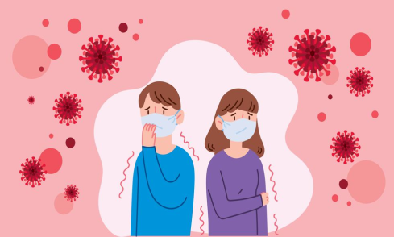
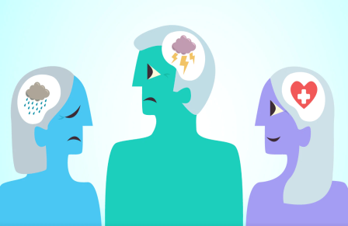
Cápsula Informativa N°6.3: Consideraciones para la convivencia con familiares considerados población vulnerable en contexto COVID-19
SUBDIRECCIÓN DE RELACIONES HUMANAS
2020

Slide 2
CONTENIDO
Precauciones para Población Vulnerable (Enfermos Crónicos, Adultos Mayores, Población de Riesgo)
Cuidados especiales personas con VIH.

Slide 3
¿Debo tomar alguna precaución especial si mi hogar incluye a una o más personas consideradas como población vulnerable (tercera edad, enfermos crónicos, situación de discapacidad, etc.)?
Sí, los miembros del hogar deben actuar como si cada uno de ellos tuviera un mayor riesgo de enfermarse.
Los miembros del hogar deben salir a la calle sólo cuando sea absolutamente necesario.

Slide 4
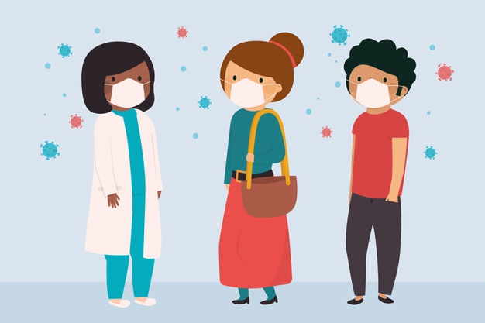
¿Debo tomar alguna precaución especial si mi hogar incluye a una o más personas consideradas como población vulnerable (tercera edad, enfermos crónicos, situación de discapacidad, etc.)?
Para ir a supermercados, farmacias o citas médicas que no puedan postergarse, debe considerar lo siguiente:
Elija idealmente a un miembro del hogar que no tenga un mayor riesgo de enfermarse gravemente para que realice los mandados esenciales.
Use siempre mascarilla, evite las multitudes, practique el distanciamiento social.

Slide 5
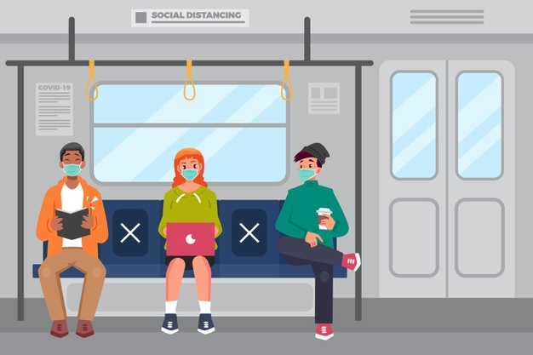
¿Debo tomar alguna precaución especial si mi hogar incluye a una o más personas consideradas como población vulnerable (tercera edad, enfermos crónicos, situación de discapacidad, etc.)?
Si es posible, no use el transporte público. Si debe usar el transporte público:
Mantenga una distancia de un metro o más de los demás pasajeros.
Evite tocar superficies de contacto frecuente como pasamanos, lávese las manos o use alcohol gel.

Slide 6
¿Debo tomar alguna precaución especial si mi hogar incluye a una o más personas consideradas como población vulnerable (tercera edad, enfermos crónicos, situación de discapacidad, etc.)?
Si se va a trasladar en auto con otras personas externas:
Limite el contacto cercano y deje espacio entre las personas dentro del vehículo.
Mejore el flujo de aire dentro del auto al abrir la ventanilla o poner el aire acondicionado en modo de “no recirculación”.

Slide 7
¿Debo tomar alguna precaución especial si mi hogar incluye a una o más personas consideradas como población vulnerable (tercera edad, enfermos crónicos, situación de discapacidad, etc.)?
También:
Lávese las manos de inmediato después de volver a casa.
Mantenga la mayor distancia física posible de las personas de mayor riesgo de su hogar. Por ejemplo, evite abrazarse, besarse o compartir alimentos o bebidas.

Slide 8
COVID- 19 en personas con VIH
Si vivo con VIH ¿Tengo más riesgo frente al COVID-19?
Hasta la fecha no existe evidencia disponible sobre un mayor riesgo en personas viviendo con VIH de enfermar por COVID-19 o que, si se contrae COVID-19, sea de mayor gravedad en personas seropositivas. Sin embargo, las personas que viven con VIH deben tomar todas las precauciones para protegerse y consultar precozmente en caso de síntomas sugerentes:
Fiebre
Tos
Dificultad para respirar
Dolor de cabeza
Dolor Muscular

Slide 9
COVID- 19 en personas con VIH
¿Qué pasará con mi atención médica y tratamiento en este contexto?
Los centros de atención de VIH asegurarán la entrega de los tratamientos de cada persona en control y entrega de preservativos.
Se mantendrá la disponibilidad de la vacuna antiinfluenza y neumocóccica para las personas con VIH.
Se priorizará la atención de embarazadas y personas sin tratamiento antirretroviral y por consulta espontánea de morbilidad general y respiratoria.
Se re-agendará la hora de control médico para aquellas personas con VIH que se mantienen estables y en tratamiento exitoso.

Slide 10
COVID- 19 en personas con VIH
¿Qué recomendaciones especiales debería tener?
Tener suficientes suministros médicos necesarios a mano, idealmente para 30 días o más.
Las pautas de tratamiento de VIH de la Organización Mundial de la Salud ahora recomiendan la dispensación multimestral de tres meses de medicamentos contra el VIH para la mayoría de las personas en visitas de rutina, aunque esto no se ha implementado ampliamente en todos los países.
Sepa cómo comunicarse con su recinto de salud por teléfono en caso de que necesite asesoramiento.
Sepa cómo acceder al tratamiento y otros apoyos dentro de su comunidad.

Slide 11
COVID- 19 en personas con VIH
¿Qué recomendaciones especiales debería tener?
Este tratamiento podría incluir terapia antirretroviral, medicamentos para la tuberculosis (si está en tratamiento para la tuberculosis) y cualquier otro medicamento para otras enfermedades que pueda tener.
Las poblaciones claves, incluidas las personas que usan drogas, las personas que ejercen el trabajo sexual, los hombres homosexuales y otros hombres que tienen relaciones sexuales con hombres, las personas transgénero y los prisioneros, deben asegurarse de tener los medios esenciales para prevenir la infección por el VIH, como agujas y jeringas estériles y/o terapia de sustitución de opioides, condones y profilaxis previa a la exposición (PrEP). También se deben obtener suministros adecuados de otros medicamentos, como anticonceptivos y la terapia hormonal de afirmación de género.

Slide 12
COVID- 19 en personas con VIH
¿Qué recomendaciones especiales debería tener?
Verifique que sepa cómo comunicarse con su red local de personas que viven con el VIH por medios electrónicos.
Haga un plan para las conexiones telefónicas y las redes sociales en caso de que las medidas de salud pública exijan que las personas se queden en casa o que Usted se enferme.
PARA MÁS INFORMACIÓN RECUERDE LLAMAR AL FONOSIDA: 800 378 800

